Slide 1
2020
南开大学旅游管理硕士专业学位（MTA）
2020年招生政策
南开大学旅游与服务学院MTA教育中心
2019年6月30日
合作
创新

Slide 2
01
MTA项目设置
目 录
报考条件
02
03
报考流程
04
录取情况

Slide 3
MTA项目设置
全日制
非全日制
7万元学费，可分三次缴纳
档案户口可转进南开大学
工作日上课
9.3万元学费，可分三次缴纳
档案户口不转入南开大学
周末上课
定向培养/非定向培养
定向培养毕业后派遣证只能定向发给工作单位。
2. 毕业时均可以发放报到证、派遣证等
报到证、派遣证与档案户口是否转入南开大学无关。
3. 全日制与非全日制的课程设置、培养方案均相同。
职务名称

Slide 4
报考条件
专业不限，有志于从事旅游业及其相关产业的经营与管理人士，符合以下条件与之一的公民均可报名。
高职高专
本科毕业
研博毕业
毕业后有5年以上工作经验，即2015年9月之前毕业
毕业后有3年以上工作经验，即2017年9月之前毕业
毕业后有2年或2年以上工作经验，即2018年9月之前毕业

Slide 5
报考流程
三、参加初试
每年12月24-26日参加全国管理类联考。考试分两门：管理综合和英语。
一、网上报名
二、现场确认
四、参加复试
每年10月10日-10月31日，登陆研究生招生信息网，进行网上报名。
11月中旬，到报名点进行现场确认。学历审核，经过现场确认才算报名成功
初始成绩通过南开MTA分数线后，2月下旬参加由学院自命题的复试，复试包括笔试和面试。

Slide 6
录 取 情 况
2017年
2018年
2019年
2020年
分数线：180（100,45）
录取人数：59人
分数线：175（100,50）
录取人数：62人
分数线：170（100,50）
录取人数：31人
分数线：？
计划人数：59人

Slide 7
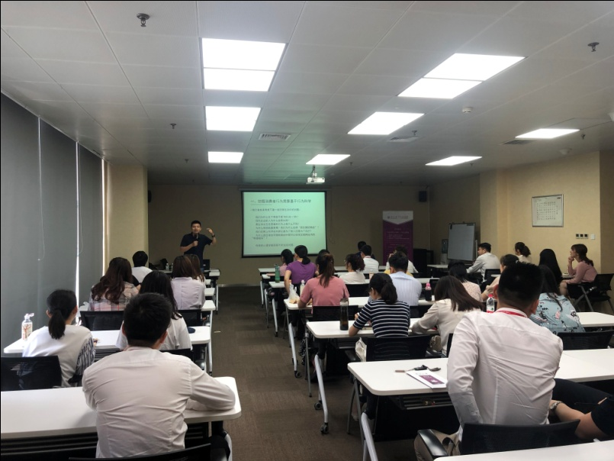
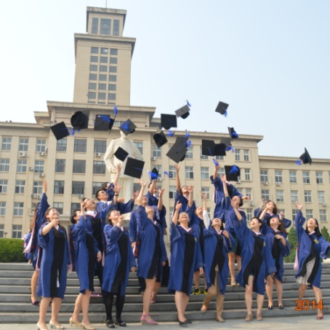
基 本 信 息
上课时间
学费
证书授予
南开大学MTA2019年学费：
全日制7万元，
非全日制9.3万元。
可一次性缴齐也可分3次缴纳。
毕业后授予：
南开大学旅游管理专业硕士研究生毕业证书（全日制/非全日制）
南开大学旅游管理专业硕士学位证书（全日制/非全日制）
全日制为工作日+周末；
非全日制为周末。
学制均为2.5年

Slide 8
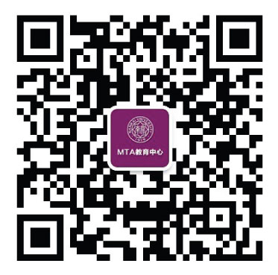
南开MTA备考QQ群
177188537
联系我们
南开大学MTA教育中心 招生负责人：刘芯宇老师
地址：天津市津南区海河教育园区同砚路38号南开大学津南校区旅游与服务学院/ 天津市南开区卫津路94号南开大学主楼304室
电话：（022）23012809
18698039901
官方网址：http://mta.nankai.edu.cn
旅游与服务学院官网： http://tas.nankai.edu.cn/
新浪微博：“南开大学MTA中心”
微信公众号：“南开MTA教育中心”

Slide 9
2020
感 谢 聆 听
合作
创新

